Slide 1
Міжнародне
співробітництво в індустрії
блочного каменю

Slide 2
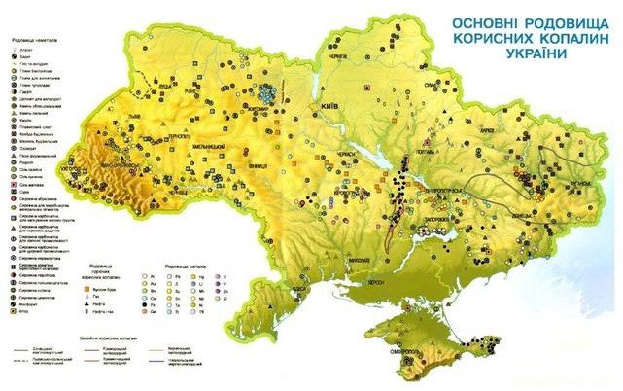
Корисні копалини України
20% доданої вартості у структурі ВВП України -
видобуток та переробка корисних копалин.
Україна - одна з провідних країн Європи та світу з
видобутку:
залізної руди (4% світового виробництва
(Св))
марганцевої руди (10% Св) - 1-е місце в
Європі і 2-е місце в світі (після ПАР)
каоліну (18% Св)
графіту (4% Св) - 2-ге місце в світі (20 %
світових запасів після Китаю (26 %)
уранових руд (2% Св) - 1-е місце в Європі
ртуті (1,9% Св) - 5-е місце в світі і 2-е місце в Європі
титану (Україна - лідер серед країн ЄС по
запасах)
кам’яного (2% Св) та бурого вугілля
руд кольорових і рідкісних металів
самородної сірки - одне з перших місць у світі
(1-е місце серед країн пострадянського
простору)
кам’яної та калійної солей, сланцю
дорогоцінного і напівдорогоцінного
каміння
природного блочного каменю

Slide 3
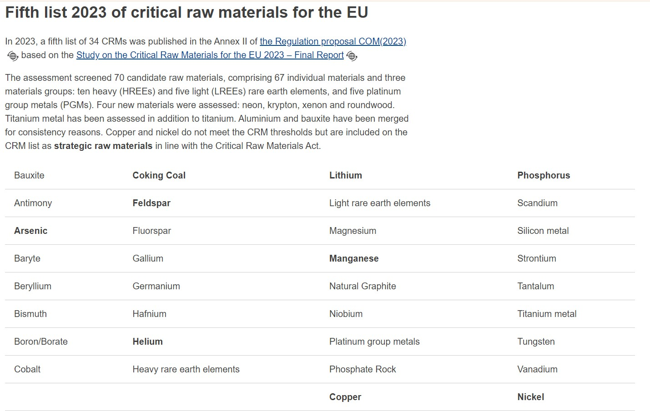
Critical Raw Materials (CRM) / Критична сировина
European Commission: Critical Raw Materials

Slide 4
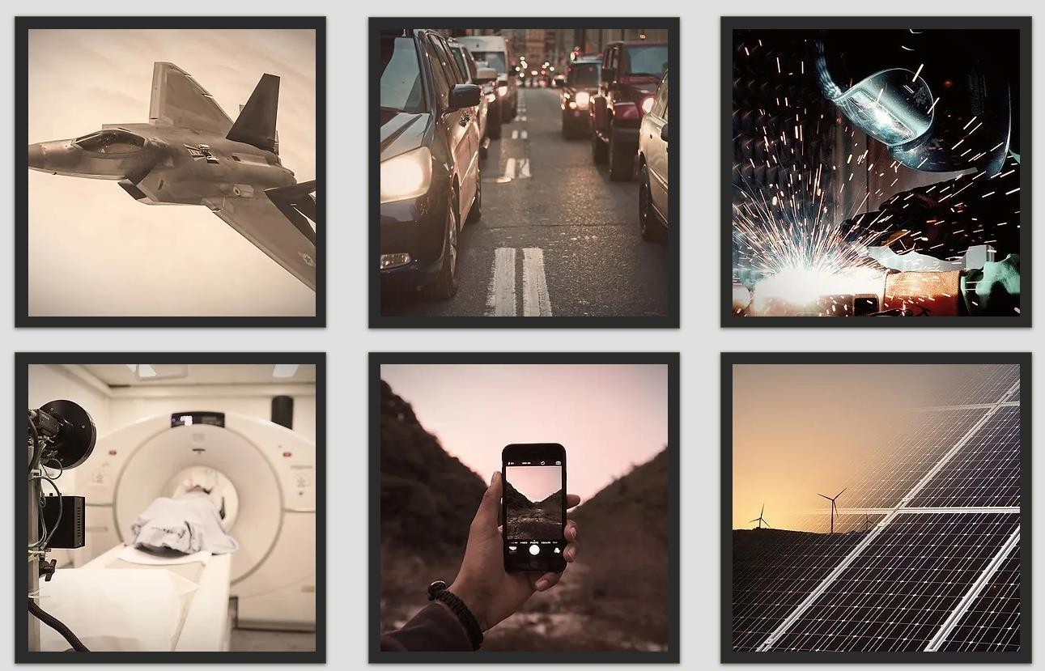
Critical Raw Materials (CRM)
Ознаки:
1) можливість заміщення
іншим видом сировини;
функціональна
незамінність;
ризик поставок (через високу частку імпорту та високий рівень
концентрації критичної сировини в окремих країнах).
European Raw Materials
Alliance (ERMA) -
промисловий альянс в галузі CRM
The European innovation partnership (EIP) on raw materials - платформа, яка об’єднує представників
промисловості, державних служб, наукових кіл та неурядових організацій з метою консультування та
обміну досвідом
CRM в Україні: титан, літій, марганець, графіт, берилій та ін.

Slide 5
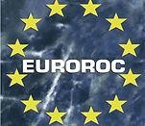
Міжнародні "кам'яні" організації та ініціативи
WORLD NATURAL STONE ASSOCIATION
(Іспанія)
популяризація натурального каменю, навчання представників індустрії
WONASA YouTube
Natural Stone Institute
(США)
пропонує широкий спектр технічних і навчальних ресурсів, можливості
професійного розвитку, нормативно-правову підтримку та мережеві заходи
European & International Federation of Natural Stone Industries (Німеччина)
координація питань, що становлять
спільний інтерес, пошук рішень для спільних проблем, просування блочного каменю, представлення його у
відносинах з європейськими інституціями
на додаток до політичних і промислових
органів, наукових установ і університетів
на міжнародному рівні
Важливі документи про камінь та ІБК
Centro Tecnológico del Mármol, Piedra y Materiales
(Іспанія)
Технологічний центр: дослідження,
контроль якості, технологічне навчання компаній та їх персоналу, консультації щодо стандартів і специфікацій галузі, сировини, автоматизації та вдосконалення
продуктів і промислових процесів, міжнародна співпраця тощо
Institute of Materials, Minerals, and
Mining
(Сполучене Королівсьво)
професійна наукова та інженерна
установа, яка охоплює різноманітні сектори матеріалів, мінералів і гірничої промисловості
Навчання та кар'єра

Slide 6
ПОЛЬСЬКА АСОЦІАЦІЯ КАМЕНЯРІВ
(Польща)
Асоціація роботодавців каменярської промисловості
Встановлення ділових
контактів, організація зустрічей, тренінгів і конференцій
Italian MARMOMACCHINE Association
(Італія)
італійська асоціація виробників і обробників мармуру, граніту та
природного каменю в цілому, а також виробників машин, комплектних установок, інструментів і додаткових продуктів для видобутку та обробки природного каменю
(співпраця, виставки)
Asociación Nacional de Ingenieros de Minas (ANIM)
(Іспанія)
Національна асоціація гірничих
інженерів
Освіта і наука
посібники, статті, конференції високої
якості (безкоштовно)
Iberian Mining Engineers Board
некомерційна організація, створена
професійними геологами та інженерами з гірничої та переробної
промисловості для встановлення,
підтримки та просування стандартів
публічної звітності про мінеральні
ресурси та запаси
Stone Federation
(Сполучене Королівство)
торговельна асоціація
промисловості природного
каменю, яка надає архітекторам, дизайнерам, розробникам, клієнтам і будівельній індустрії в цілому комплексну інформаційну підтримку щодо всього, що стосується каменю
The European Federation of Geologists (EFG)
захист навколишнього середовища,
громадська безпека та відповідальне
використання природних ресурсів, співпраця з іншими експертами, ефективне спілкування з громадськістю
Спілка геологів України (UAG) - член EFG

Slide 7
Виклики в індустрії блочного каменю
порушено щонайменше 15-20 мільйонів гектарів землі:
59 % використовується для різноманітних гірничих робіт,
38 % - для відвалів або відстійників відходів
Обсяг породних відвалів і промислових відходів - понад 2000 км³
0,1 га землі на кожні 1000 т сировини - відвали
Переробка:
вироби з керамограніту; некондиційні блоки та відходи - на щебінь, бруківку, колоті кам'яні плити для будівельно- оздоблювальних робіт та ін.
забруднення підземних вод (10 м³ забрудненої води на 1 тонну видобутих корисних копалин)
відсутність належної рекультивації (в Україні через недосконалу систему правового
регулювання, після повного вичерпання запасів рекультивація кар’єрів БК проводиться не завжди)

Slide 8
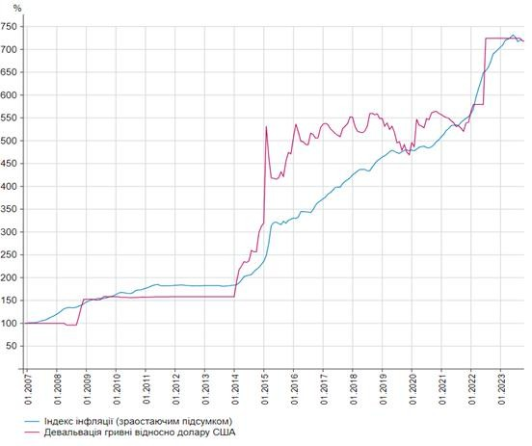
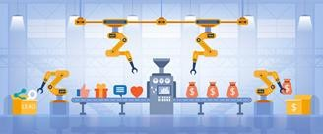
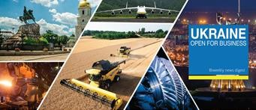
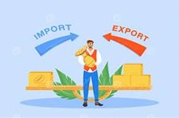
Виклики:
девальвація національної валюти на 720%;
Міжнародна торгівля: експорт – 15% річного виробництва;
труднощі відкриття власного кам'яного бізнесу:
Дозвіл на користування надрами (аукціон: плата за участь, оформлення геологічної документації, податки 10% від початкової ціни);
дозвіл місцевої Ради;
Отримання екологічної карти, дозволу на виконання
робіт;
Сертифікат на користування надрами
Економічні виклики
Зміни:
укладати вигідні договори з іноземними постачальниками газу та нафтопродуктів;
відновити діяльність підприємств важкої промисловості;
залучення великого іноземного бізнесу до розміщення дочірніх компаній на
території України;
спростити податкову систему та процедури експорту.

Slide 9
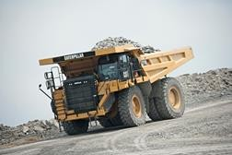
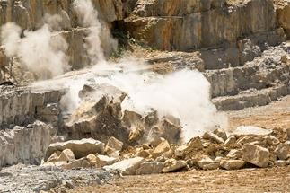
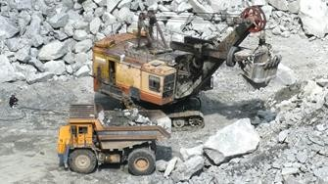
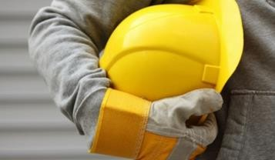
Виклики:
об'єми виробництва (типовий кар'єр виробляє до 1000-1500 м3/рік);
великий обсяг фізичної праці;
3. широке використання вибухових технологій;
4. кар'єрні дороги;
Технологічні
виклики
5. використання недорогої китайської або застарілої радянської техніки:
- екскаватор ВЕКС ЕО 5124 (СРСР, 1988) – 10 000-19 000 у.о.
- Hitachi ZAXIS 330-3 (Японія, 2008-2012) – 28 000-55 000 у.о.
Вибір кар'єрного обладнання базується на досвіді інших подібних компаній (виїмковий комплекс – 2000 м3/рік, відвальний шлях – 10 000 м3/рік гірської маси);
нехтування правилами техніки безпеки

Slide 10
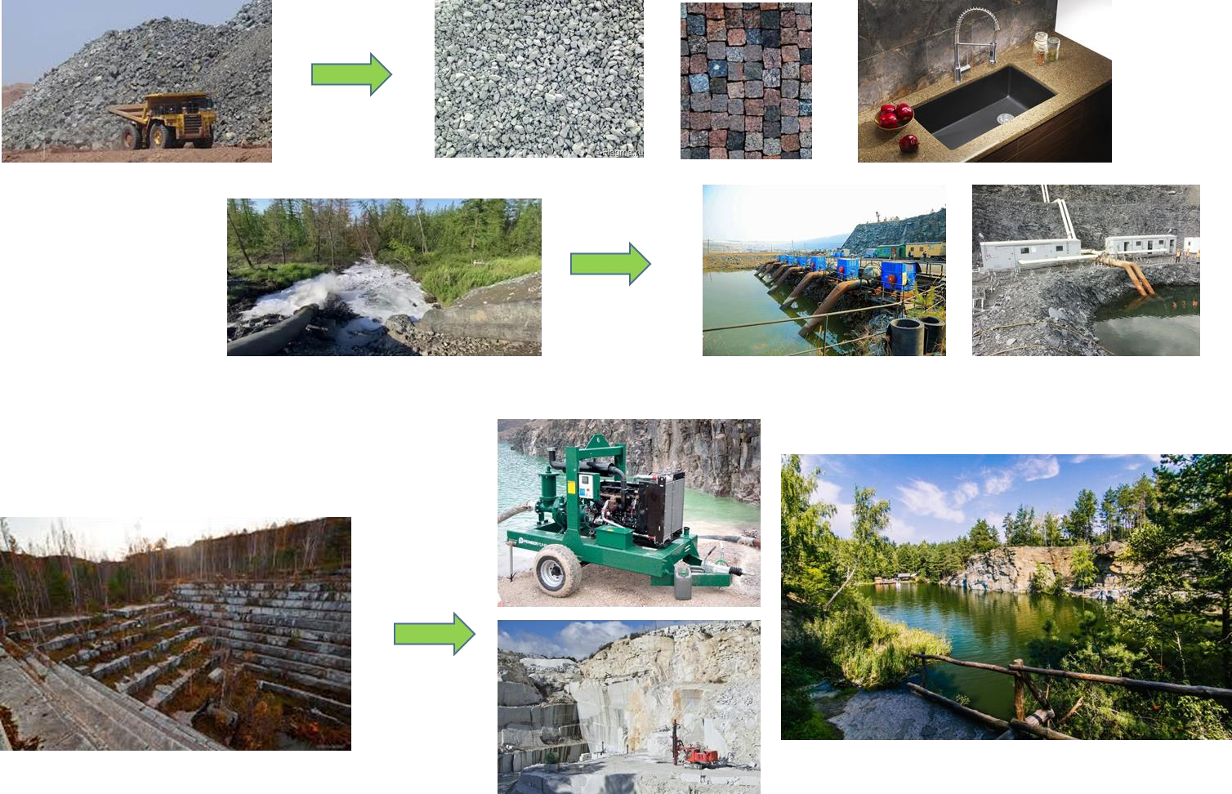
Виклики:
1. зберігання відходів;
2. зберігання стічних вод;
Екологічні виклики
3. забруднення стічними
водами;
4. рекультивація порушених земель

Slide 11
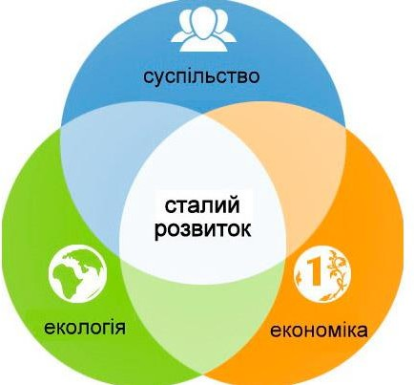
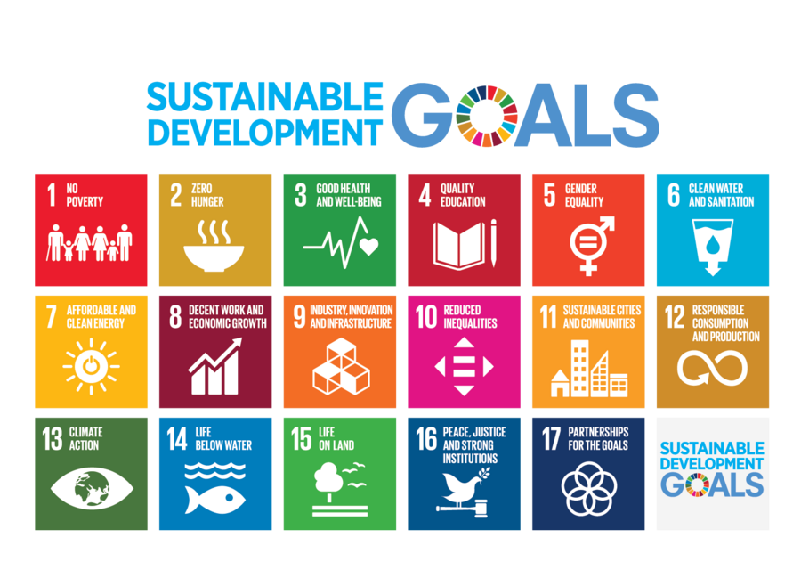
Концепція сталого розвитку
Розвиток гірничодобувної промисловості в рамках підходу сталого розвитку:
«Загальнодержавна програма розвитку мінерально-сировинної бази України на період до 2030 року» № 3268-VI від 21.04.11
СТАЛИЙ РОЗВИТОК ПРИРОДИ Й СУСПІЛЬСТВА
(Sustainable Development)
- розвиток суспільства, за якого
економічне зростання, матеріальне виробництво і споживання
відбуваються в межах, що
визначаються властивістю екосистем до самовідновлення.
«Угода про асоціацію між Україною та ЄС» № 1678- VII від 16.09.2014:
Ст. 339 Розділу V
«Економічне та промислове
співробітництво», Глава 11
«Співробітництво у гірничодобувній та металургійній
промисловості», Глава 6
«Довкілля», тощо.
Цілі сталого розвитку

Slide 12
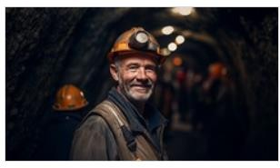
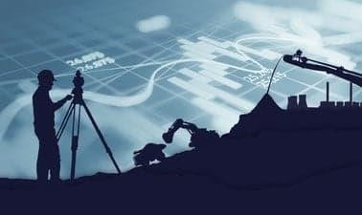
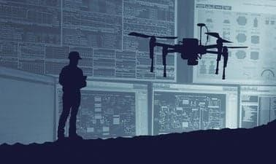
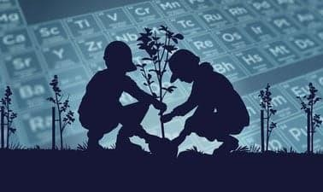
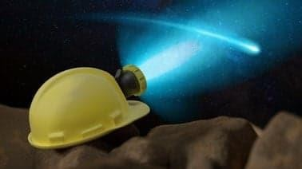
Міжнародні курси підвищення кваліфікації
в сфері ІБК, гірництва та дотичні до гірництва
INTEUAS
Літні Школи
«Євроінтеграція
кам'яної
промисловості
України» для зовнішніх експертів (ДУЖП)
EMINReM
Курс підвищення кваліфікації з еко-гірництва та
інноваційного управління
природними ресурсами
(ДУЖП)
Circular and Green Economy for mining and raw materials MINE.THE.GAP project
Mining 4.0 - Mining in the Industry 4.0
Digital technologies for mining and raw materials MINE.THE.GAP project
The Minerals and Mining Business
Operational Foundations of Mining
Digital Transformation of Mining
Minerals and Mining in a Sustainable World
The Future of Mining?
Більше курсів на платформі edX

Slide 13
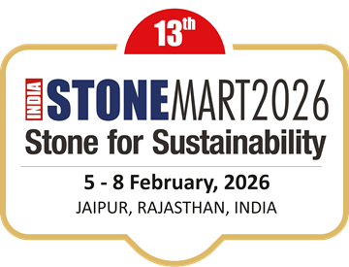
Міжнародні виставки
Stone & Surface Saudi Arabia
(Саудівська Аравія)
CARRARAFIERE
Ярмарковий майданчик,
STONELAB - випробування
характеристик кам’яних матеріалів
та маркування за стандартами ЄС та США
The International Surface Event
три виставки світового рівня:
SURFACES, StonExpo та TileExpo
для обміну досвідом, пошуку партнерів та ринків збуту, освітні можливості
(США)
Участь від $95
Stone Mart India
(Індія)
Вебінари
Xiamen International Stone Fair
(Китай)
Міжнародний ярмарок
каменю, Сямень
Онлайн участь
16-19 березня 2024 Stone Infinite Product Design Show
World Stone Congress
Coverings
Щорічна виставка у Всесвітньому
конгрес-центрі Джорджії (США)
Навчання в рамках виставки
Міжнародна виставка каменю у Вероні
(Італія)
Освітні можливості
Інші виставки

Slide 14
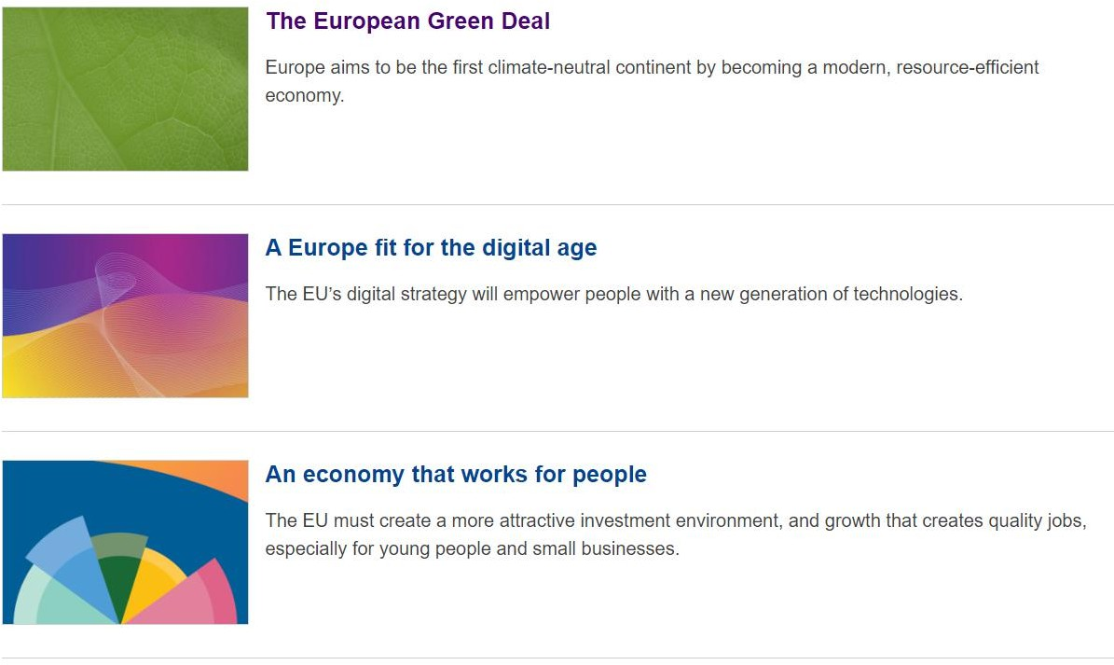
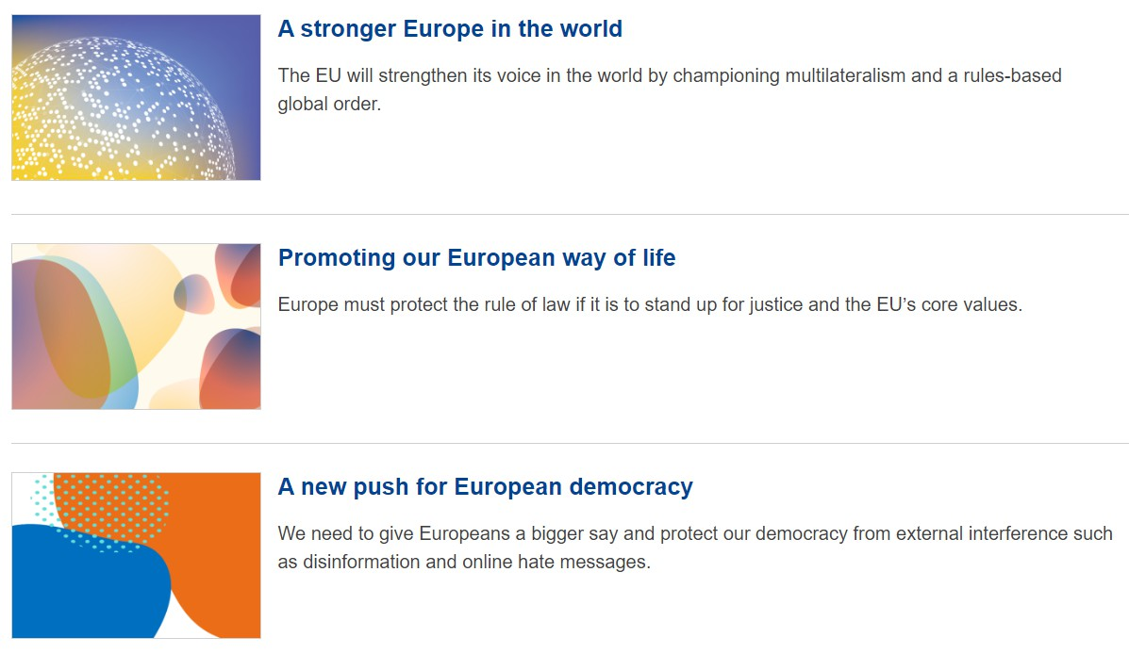
Пріоритети Європейської Комісії

Slide 15
European Green Deal
Європейський Зелений Курс - план з перетворення ЄС на перший у світі кліматично нейтральний континент до 2050 року
The Green Deal Industrial Plan:
Сприяння відкритій і чесній торгівлі
Зона вільної торгівлі між Україною та ЄС (наразі діє Поглиблена та всеосяжна зона вільної торгівлі між Україною та ЄС, в рамках якої Україна зобов’язалась протягом 10 років скасувати експортні мита - до 2027 року, мита зі сторони ЄС відсутні).
Мито на вироби з каменю:
Брущатка, бордюрний камiнь та плити для брукування з природного каменю - 10%
iншi каменi для пам'ятникiв або будiвництва та вироби з них, розпилянi або обтесанi, з плоскою або рiвною поверхнею - 5%

Slide 16
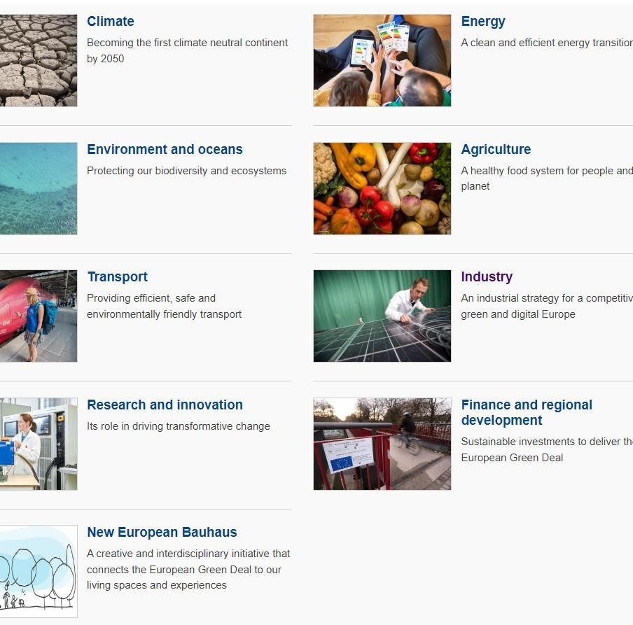
Напрямки діяльності в рамках
Зеленої Угоди

Slide 17
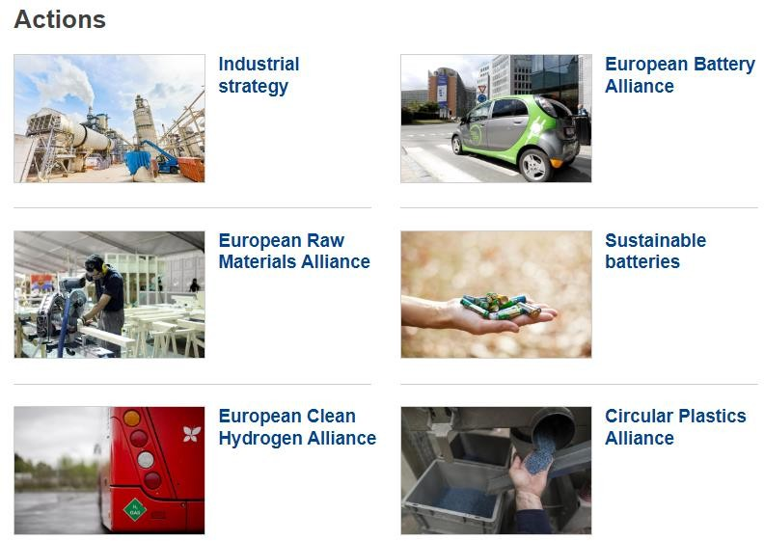
Промислова стратегія
для конкурентоспроможної, зеленої, цифрової Європи
Використання потенціалу технологій
з низьким рівнем викидів, створення екологічно чистих продуктів і послуг
Європейський сировинний альянс
(ERMA)
13 українських представників

Slide 18
Міжнародні конференції, які стосуються ІБК
Назва конференції | Місце | Дата
Extractive Industry Geology Conference | University of Hull | 4-5 вересня 2024
Global Stone Congress | Batalha, Portugal | Червень
International Future Mining Conference | Sydney, Australia | 2-4 вересня 2024
International Conference on Sustainable Development in the Minerals Industry | Torino, ITtaly | 9-11 липня 2024
International Stone Congress | Izmir, Turkey | 17 – 20 квітня 2024

